Slide 1

協力同行
解析實踐
十二年國民基本教育課程綱要
語文領域－國語文


Slide 2

簡報綱要
第一部分
十二年國教課程綱要總綱重要理念與內涵
第二部分
國中小暨普高國語文課程綱要重要理念與內涵
第三部分
國教院研發之課綱實施支持資源

Slide 3


十二年國民基本教育課程綱要
總綱重要理念與內涵
第一部分


Slide 4

一、
十二年國民基本教育
課程綱要理念與特色

Slide 5
總綱的理念與目標
「成就每一個孩子—適性揚才、終身學習」
以尊重學生生命主體為起點，透過適性教育，激發學生生命的喜悅與生活的自信，提升學生學習的渴望與創新的勇氣，善盡國民責任並展現共生智慧，成為具有社會適應力與應變力的終身學習者
互動
共好
自發
理念
願景
目標
啟發生命潛能
陶養生活知能
促進生涯發展
涵育公民責任
5

Slide 6



核心素養界定
「核心素養」的涵義是指一個人為適應現在生活及面對未來挑戰，所應具備的知識、能力(包含技能)與態度。
知識
態度
與十二年國教的關係：每一位接受十二年國民基本教育的學生，所應具備的基本且共同的素養。
在總綱與領綱中的功能：強化各教育階段、課程總綱與領域/科目之間的連貫，以及各領域/科目彼此之間的統整。
能力
Notes:
知識
能力：涵蓋技能層面
態度：涵蓋情意、價值、習慣層面

Slide 7





核心素養-三面九項
核心素養強調培養以人為本的「終身學習者」，包括：
/ 自主行動
/ 溝通互動
/ 社會參與

Slide 8


核心素養
活
情
生
境
規劃執行
與
創新應變
符號運用
與
溝通表達
整全
動態
有機
相互連結
交互運用
系統思考
與
解決問題
動
溝
科技資訊
與
媒體素養
行
通
主
互
終身學習者
身心素質
與
自我精進
自
動
藝術涵養
與
美感素養
生
生
社
與
活
活
多元文化
與
國際理解
會
參
道德實踐
與
公民意識
情
情
人際關係
與
團隊合作
透過生活情境涵育
在生活情境整合活用
境
境
核心素養的滾動圓輪意象圖
Notes:
三面與九項核心素養彼此之間係以「虛線」表示，彰顯核心素養的學習係整全式(holistic)、動態的(dynamaic)及有機的(organic)概念，儘管三面九項可分不同的面向與項目，但彼此之間是相互連結及交互運用。

Slide 9

核心素養的培養是學習者在學習過程中不斷積累的歷程

Slide 10




核心素養的轉化
核心素養
總
綱
核心素養在課程綱要的轉化及其與學習重點的對應關係圖
轉化
以核心素養強化各教育階段、課程總綱與領域/科目之間的連貫，以及各領域/科目之間的統整。
E
U
J
各教育階段核心素養
轉化
領域/科目理念目標
領綱
發展
發展
對應
領域/科目核心素養
領域/科目學習重點

Slide 11
十二年國教課綱特色及其在國語文展現
素養導向
多元適性
連貫統整
配套整合
彈性活力
重視語文學習的歷程與差異
加強師資培訓、強化支持系統
適性揚才
終身學習
根據學生個別差異，規劃培養
自學能力的教材教法及課程
規劃指引
國小至高中教育階段的連貫
跨領域語文教學與學習經驗的統整
課程與教學上力求反應不同的
語文學習需求

Slide 12
二、
十二年國民基本教育
課程綱要總綱課程架構

Slide 13
國民中小學課程類型架構與內涵
國民中小學
領域學習課程
八大領域
彈性學習課程
1.統整性主題/專題/議題探究課程
2.社團活動與技藝課程
3.特殊需求領域課程
4.其他類課程
教育階段
課程類型
課程內容
減少每週修習科目數
素養導向之領域教學
跨領域統整教學

Slide 14
國民中小學
領域及名稱調整
國小「語文領域」
新增 「新住民語文」
「自然與生活科技」
更名為「自然科學」
「藝術與人文領域」更名為「藝術領域」
國中
新增 「科技領域」
第一學習階段
「綜合活動領域」
整併至「生活課程」
第四學習階段
「健康與體育」之「健康」更名為
「健康教育」

Slide 15
普通型高中課程類型架構與內涵
學制
普通型高中
課程類別
部定
校 訂
類別項目
部定
必修
加深加廣選修
多元
選修
校訂
必修
補強性
選修
團體活動
彈性學習
(含自主學習)
培養核心素養，鞏固基本學力，落實全人教育
延伸部定必修，訂有領域選修課綱，以銜接不同進路的大學教育的專業準備
提供更個別化與差異化之適性課程，如通識應用、職業試探、大學預修等
提供學校發展校本特色課程，以跨領域，知識統整應用類型之課程為主
提供適性與差異化教學，確保學生基本學力
綜合性學習、其他學習體驗..

Slide 16


十二年國教課綱強調學校本位課程發展
由學校安排，以形塑學校教育願景及強化學生適性發展。
校訂課程
部定
課程
圖片來源：http://www.nipic.com/show/4/79/5437409k2418f424.html
由國家統一規劃，以養成學生的基本學力，並奠定適性發展的基礎。
取自吳月鈴

Slide 17
國中小暨普高國語文課程綱要
重要理念與內涵
第二部分


Slide 18
語文領域的共同理念
語文是社會溝通與互動的媒介，也是文化的載體。
語文教育旨在培養學生語言溝通與理性思辨的知能，奠定適性發展與終身學習的基礎，幫助學生了解並探究不同的文化與價值觀，促進族群互動與相互理解。

Slide 19
國語文課綱的理念與目標
培育語文能力、文學與文化素質的涵養。
培養學生表情達意、解決問題與反省思辯的能力。
理念
運用國語文達到以下目的：
自主行動：表情達意、發展自學能力。
溝通互動：分享經驗、欣賞文本，加強美感素養。
社會參與：增進族群互動、探討社會議題、參與公
共事務。
目標

Slide 20


面對未來，國語文的教學是…
展望未來
統整國中小及高中的學習經驗。
彰顯語文的工具性，
支持自主學習、跨領域學習。
立基現在
從能力、學科導向到素養導向
建立以學生為主體的教學。
強調融合基本識讀、文學賞析
與文化探索的語文教育。

Slide 21


國語文課綱的特色
經驗
世界
語文
實用
素養
導向
學習
策略
  素養導向
  連結經驗世界
  融入學習策略
  語文的實用性
  連貫統整
  1-12年級連貫
  跨領域統整
  多元適性
  自學篇章
  適性教育

Slide 22
  一、素養導向的課綱

Slide 23
領綱核心素養舉隅
總綱核心素養面向 | 總綱 核心 素養 項目 | 項目說明 | 國民小學教育 (E) | 國民中學教育 (J) | 高級中等學校教育(U)
A 自主行動 | A2 系統 思考 與 解決 問題 | 具備問題理解、思辨分析、推理批判的系統思考與後設思考素養，並能行動與反思，以有效處理及解決生活、生命問題。 | 國-E-A2 透過國語文學習，掌握文本要旨、發展學習及解決問題策略、初探邏輯思維，並透過體驗與實踐，處理日常生活問題。 | 國-J-A2 透過欣賞各類文本，培養思辨的能力，並能反思文本內容主題，應用於日常生活中，有效處理問題。 | 國-U-A2 透過統整文本的意義和規律，培養深度思辨及系統思維的能力，體會文化底蘊，進而感知人生的困境，積極面對挑戰，以有效處理及解決人生的各種問題。
初探邏輯
思辨能力
系統思維
體驗實踐
日常生活
有效解決
生活問題
有效解決
人生問題

Slide 24
領綱核心素養與學習重點的呼應
語文領域-國語文學習重點 |  | 語文領域-國語文 核心素養 | 說明
學習表現 | 學習內容
5-Ⅲ-10 結合自己的特長和興趣，主動尋找閱讀材料 | Ad-Ⅲ-3 故事、童詩、現代散文、少年小說、兒童劇等。 | 國-E-A1 認識國語文的重要性，培養國語文的興趣，能運用國語文認識自我、表現自我，奠定終身學習的基礎。 | 依照自己的特長與興趣，主動接觸各種文類的讀物，例如：故事、童詩、現代散文、少年小說、兒童劇及資訊性文章，培養閱讀的興趣，並理解作者如何透過寫作來表達自我的想法。
5-Ⅲ-11 大量閱讀多元文本，辨識文本中議題的訊息或觀點 | Bd-Ⅲ-1 以事實、理論為論據，達到說服、建構、批判等目的。 Bd-Ⅲ-2 論證方式如舉例、正證、反證等。 | 國-E-A2 透過國語文學習，掌握文本要旨、發展學習及解決問題策略、初探邏輯思維，並透過體驗與實踐，處理日常生活問題。 | 透過大量閱讀多元文本，發展學習及解決問題策略，掌握文本要旨，辨識文本中議題的訊息，透過建構、批判等不同的論證方式，體驗與實踐，處理日常生活問題。
摘自<國語文課程綱要課程手冊>之「參、核心素養與學習重點的呼應說明」

Slide 25
領綱核心素養與學習重點
雙向細目表舉隅
領域核心素養： 國-J-A2 透過欣賞各類文本，培養思辨的能力，並能反思內容主題，應用於日常生活中，有效處理問題。
學習表現 學習內容 | 2-Ⅳ-2有效把握聽聞內容的邏輯，做出提問或回饋。 2-Ⅳ-3依理解的內容，明確表達意見，進行有條理的論辯，並注重言談禮貌。 5-Ⅳ-2理解各類文本的句子、段落與主要概念，指出寫作的目的與觀點。 5-Ⅳ-4應用閱讀策略增進學習效能，整合跨領域知識轉化為解決問題的能力。 5-Ⅳ-5大量閱讀多元文本，理解議題內涵及其與個人生活、社會結構的關聯性。 5-Ⅳ-6 運用圖書館(室)、科技工具，蒐集資訊、組織材料，擴充閱讀視野。
Ad-Ⅳ-1 篇章的主旨、結構、寓意與分析。 ◎Bd-Ⅳ-1 以事實、理論為論據，達到說服、建構、批判等目的。 | 單元名稱：勤訓 學習目標： 1.（國-J-A2）理解本文闡述「勤」與「珍惜光陰」之間的關係。(5-Ⅳ-2, Ad-Ⅳ-1) 2.（國-J-A2）認識論點、論據的意涵，藉以對照作者的觀點和所引用的事實理據。 (5-Ⅳ-2, ◎Bd-Ⅳ-1) 3.（國-J-A2）區辨文本所提論據的性質。(5-Ⅳ-4,Bd-Ⅳ-1) 4.（國-J-A2）具備從文本中提取訊息並運用科技多方蒐集資料的能力。 (5-Ⅳ-5,5-Ⅳ-6, Ad-Ⅳ-1) 5.（國-J-A2）具備汲取生活經驗以形成對於議題的論點與運用適當論據進行論辯的能力。 (2-Ⅳ-2, 2-Ⅳ-3,◎Bd-Ⅳ-1)
摘自<國語文課程綱要課程手冊>之「伍、素養導向教材編寫原則」

Slide 26
素養導向的課程設計
培養學生以語文為思維的工具，進行探索、思辨與賞析的能力，兼顧語文的實用性、文學性與文化性。
兼顧不同文本表述方式、不同地域、不同寫作主題，並融入學習策略與長篇文本的教學。
培養學生文本深究的能力及自學的能力，並強調跨領域的連結。
不再拘泥特定文本、單一形式的評量。
目的
素材
重點
評量

Slide 27

六大學習表現的教學原則
學習表現 | 教學原則
聆聽 | 由淺入深，幫助學生理解說話者表達的意圖、意義與情感。
口語表達 | 採混合教學的精神，與閱讀、寫作、聆聽等教學活動結合， 務求符合「聽中學說」、「讀中練說」、「寫中促說」的要旨。
標音符號與 運用 | 重視「直接拼讀法」的教學，再用「反拼法」複習。
識字與寫字 | 避免過度練習，先求端正、工整，再求美觀。
閱讀 | 採混合教學的精神，與寫作、聆聽、說話等教學活動的結合， 從「學著讀」逐步發展到「讀以學」的學習階段。
寫作 | 採混合教學的精神，與閱讀、聆聽、說話等教學活動的結合， 引導學生根據溝通情境與對象，運用語文創作不同類型的文本， 以達到語文表達的目的。

Slide 28
素養導向課程與教學舉隅-
文本深究的四大面向
關懷面向
中心思想
策略邏輯
表述藝術
議題產生
文本背景
作者立場
篇章主旨
形式文字
寫給誰看
文本鋪陳
章法層次

Slide 29
  二、連貫統整的課綱

Slide 30

必修課程與加深加廣選修學分的規劃
國民小學
第一學習階段
每週6節
第二、三學習階段
每週5節
增加第一學習階段學習節數，以加強培養學生基本識讀能力
國民中學
第四學習階段
每週5節課
第四學習階段
節數不變
普通型高中
20必修學分+
加深加廣4學分☆
降必修增選修，
鼓勵學生依據性向
選修課程
☆ 普通型高中規劃8學分之加深加廣課程，學生至少需修習4學分。
☆☆ 四門加深加廣學分為
「語文表達與傳播應用、專題研究與閱讀、各類文學選讀及國學常識」，
每門各2學分。

Slide 31

學習重點架構
不同學習階段，相同學習類別/主題
學習表現
學習內容
聆聽
口語表達
標音符號與運用
識字與寫字
閱讀
寫作
文字篇章
標音符號、字詞、句段、篇章
文本表述
記敘、抒情、說明、議論、
應用文本
文化內涵
物質、社群、精神文化

Slide 32



各教育階段學習重點設計原則
國小
基本識讀
國中
高中
高中
文學賞析
國小
國中
文化探索
國小
國中
高中

Slide 33

國民小學 學習重點要旨
學習表現
培養不同文本的學習策略與解決問題的能力
發展正確的語文學習態度
學習內容
以白話文為主，逐步認識五大文本的特色
接觸日常生活中的多元文類型態
重視語文的應用，打下聽、說、讀、寫的根基

Slide 34

國民中學學習重點要旨
大量閱讀跨領域文本，開拓學習視野
逐步發展文本深究與文學賞析的能力
學習內容
不同文本的主旨、寓意與寫作手法
不同文類的基本知識
學習表現

Slide 35

普通型高中學習重點要旨
學習表現
發展系統性思考與批判思維能力
建立個人論述體系
學習內容
文本的深層意涵、表徵與美感鑑賞
文本中反應之社會文化意涵、知識體系的架構與演進

Slide 36
學習表現舉隅-「閱讀」
第一學習階段 | 第二學習階段 | 第三學習階段 | 第四學習階段 | 第五學習階段
5-I-7 運用簡單的預測、推論等策略，找出句子和段落明示的因果關係，理解文本內容。 | 5-Ⅱ-8 運用預測、推論、提問等策略，增進對文本的理解。 | 5-Ⅲ-8 運用自我提問、推論等策略，推論文本隱含的因果訊息或觀點。 | 5-Ⅳ-4 應用閱讀策略增進學習效能，整合跨領域知識轉化為解決問題的能力。 | 5-Ⅴ-2 歸納文本中不同論點，形成個人的觀點，發展系統性思考以建立論述體系。
發展不同學習策略，奠定自學基礎
運用策略進行跨領域學習
養成
系統性思考能力

Slide 37
學習內容舉隅-「文字篇章-句段」
第一學習階段 | 第二學習階段 | 第三學習階段 | 第四學習階段 | 第五學習階段
Ac-I-3 基本文句的語氣與意義。 | Ac-Ⅱ-4 各類文句的語氣與意義。 | Ac-Ⅲ-4 各類文句表達的情感與意義。 | Ac-Ⅳ-3 文句表達的邏輯與意義。 | Ac-Ⅴ-1 文句的深層意涵與象徵意義。
句意理解
情感表達
邏輯安排
深層意涵、象徵

Slide 38
  三、多元適性的課綱

Slide 39


普通型高中
加深加廣課程的規劃與考招連動關係
跨領域學習
學科內深究
專題閱讀與研究、
語言表達與傳播應用
國學常識、
各類文學選讀
培養跨領域識讀能力，可供
非人文學科性向的學生選修。
探究語文學科的知識發展脈絡，可供人文學科性向的學生選修。

Slide 40
加深加廣選修課程的實施建議
國學
常識
內容需涵納國學之基本定義、發展與重要性，以及文字演變、經、史、子、集等相關知識。
專題閱讀與研究
宜以高中領域科目範圍及內容為主軸，結合主題式學習概念。編選時宜兼顧當代議題等相關文本，教材著重培養學生基礎研究及專題領域探索的能力，可包括該主題經典篇目、閱讀及研究方法、研究資源等。
語言表達與傳播應用
各類文學選讀
編選時應讓學生有意識地對於自己與生活環境緊密連結，並進一步關懷土地與社會。教材可兼顧不同文體文類及其發展變遷的脈絡。
基礎部分可略分為寫作練習與口頭表達，就各種文類簡介寫作相關概念，提供合宜的實例，引導各種寫作的方式並加以練習。
進階的內容，可包含多媒體傳播的形式發展與基本運用、腳本寫作與分鏡觀念、影音實地創作等。

Slide 41
實施要點（一）課程發展
連 貫
強調螺旋式的課程設計，重視語文知識的邏輯與結構。
考慮學生的語文背景、能力等個別差異。
重視學習內容與學習方式的多元性。
強化各學習階段的縱向連貫，連結學生過去、現在與未來的學習經驗。
根據個人性向，實施多元主題與教學型態的學習，以奠定跨領域的學習基礎。
適 性

Slide 42
實施要點（二）教材編選
選 文
規劃自學篇章(各學習階段)。
編 纂
「應」融入有效的學習策略。
適切融入議題。
含本土素材(各學習階段古典作品)。
納入不同文本表述方式的文本。
「鼓勵」納入長篇課文。
選擇不同地區、年代及類型的文本 (第四、五學習階段，白話文選以臺灣新文學作家含原住民族為主)。
「可」考慮以相同「文本主題」或「文本表述方式」編纂教材， 便於學生自學。
Notes:
自學篇章：自學篇章以學生自主學習為主，教師引導為輔，其目的在鼓勵學生自行閱讀文本，發展多元的文本詮釋，使教師有機會將學習的責任逐步轉移至學生身上，使學生能活用所學。
長篇課文：鼓勵納入長篇課文的目的在發展學生閱讀長篇文本的理解能力，幫助學生處理繁複多樣的文本訊息。

Slide 43
實施要點（三）教學實施與學習評量
教 學
以證據為本的教學策略。
評 量
重視聽、說、讀、寫的整體發展。
強調多元的評量方式。
強調不同型態的師生互動模式。
適切融入社會議題的語文教學。
反應學生學習歷程。

Slide 44

議題融入說明
國語文課綱「附錄二」除明列「性別平等教育、人權教育、環境教育、海洋教育」議題之學習主題與實質內涵外，學習重點亦能呼應品德教育、法治教育、家庭教育、生涯規劃教育、多元文化教育、閱讀素養教育、戶外教育、國際教育等議題。
國語文課綱重視學生文本深究與批判思維的養成，與議題融入教育有共通之處。

Slide 45
議題融入示例舉隅
議題 | 學習 主題 | 議題實質內涵 | 融入課程綱要學習重點之示例 | 說明
性別平等教育 | 語言、文字與符號之性別意涵分析 | 性E6 了解圖像、語言 與文字的性別意 涵，使用性別平 等的語言與文字 進行溝通。 | 5-Ⅱ-11閱讀多元文本，以認識議題。 5-Ⅲ-11大量閱讀多元文本，辨識文本中議題的訊息或觀點。 | 運用繪本、案例、影片或其他能提升閱讀興趣的文章等多元媒材，經由討論、澄清、角色扮演等多元方式，達成尊重包容多元性別差異、避免性別偏見與歧視等情形，以維護性別人格尊嚴與性別地位實質平等。
人權教育 | 人權與生活實踐 | 人J4 了解平等、正義 的原則，並能在 生活中實踐。 | 5-Ⅳ-5 大量閱讀多元文本，理解議題內涵及其與個人生活、社會結構的關聯性。 | 藉由分析整理學生收集世界人權日相關報導資料，引導學生討論面對校園霸凌事件或家庭暴力事件時，了解平等與正義的原則，並能在生活中實踐和因應。
摘自<國語文課程綱要課程手冊>之「陸、語文領域-國語文之議題融入說明」

Slide 46
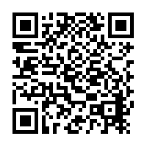
十二年國教課綱發布區
．課程綱要

Slide 47

國教院研發
之課綱實施支持資源
第三部分


Slide 48
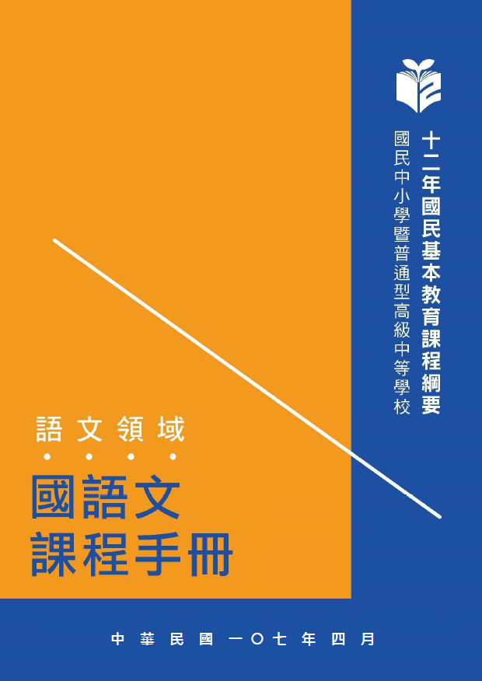

國語文課綱實施相關資源-課程手冊
壹、發展沿革與特色
貳、課程架構
參、核心素養與學習重點呼應說明
肆、學習重點解析
伍、素養導向教材編寫原則
陸、議題融入說明
柒、教學單元案例
捌、新舊課綱課程銜接分析與建議
玖、其他課程規劃建議
拾、課綱 Q & A
附錄、新舊課綱細部比較
網址:http://12cur.naer.edu.tw/category/post/279

Slide 49
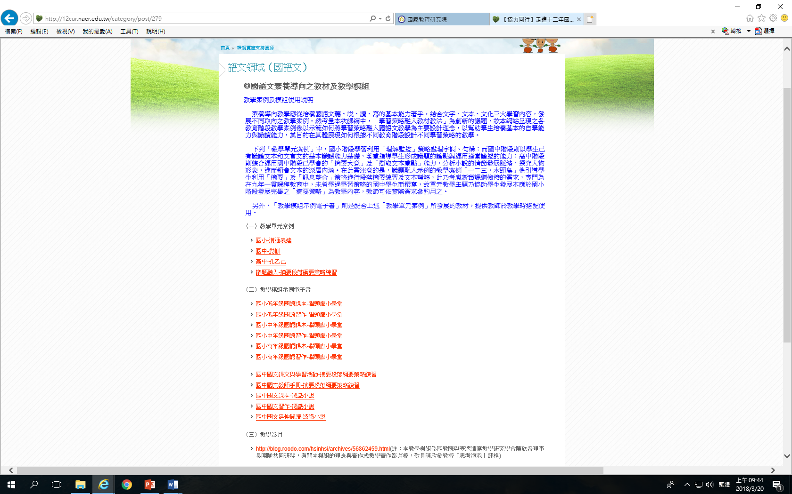


國語文課綱實施相關資源-教學模組
結合文字、文本、文化三大學習內容。
強調聽、說、讀、寫混合式教學精神。
以「學習策略融入教材教法」為設計主軸。
網址:http://12cur.naer.edu.tw/category/post/368

Slide 50




更多的十二年國教課綱
實施的參考資源
協力同行-
走進十二年國教課程綱要網站
愛學網
．課程手冊、
．教學模組示例、
．素養導向紙筆
測驗範例試題
．教學影片示例
加入QR cord
加入QR cord

Slide 51

Thanks
感謝聆聽 敬請指教
51

